Slide 1


Basket Waremme
Atelier chronos
Devoirs du chronométreur et du chronométreur des tirs
Modifications 2018
Temps de tir (24, 14 ou autre)
Spécificité Faute Technique
Différences entre les catégories
Gestes des arbitres (chrono)
Liens Internet utiles

Slide 2
Art. 49 Chronométreur : Devoirs
Règles FIBA 2017
49.1 Le chronométreur doit avoir un chronomètre de jeu et un chronomètre de temps-morts à sa disposition et doit :
• Mesurer le temps de jeu, les temps-morts et les intervalles de jeu,
• S’assurer qu’un signal sonore automatique très puissant retentisse à la fin d’une période,
• Utiliser tous les moyens possibles pour avertir immédiatement les arbitres en cas de défaillance de son signal ou si ce dernier n'est pas entendu,
49.2 Le chronométreur doit mesurer le temps de jeu de la manière suivante :
• Démarrer le chronomètre de jeu lorsque :
- Lors d’un entre-deux, le ballon est légalement touché par un sauteur,
- Après un dernier ou unique lancer franc manqué et que le ballon continue à être vivant, le ballon touche ou est touché par un joueur sur le terrain de jeu,
- Lors d’une remise en jeu, le ballon touche ou est touché par un joueur sur le terrain de jeu.
• Arrêter le chronomètre de jeu lorsque :
- Le temps de jeu d’une période a pris fin, si le chronomètre de jeu ne s’est pas arrêté automatiquement
- Un arbitre a sifflé alors que le ballon est vivant,
- Un panier est marqué contre l’équipe qui a demandé un temps-mort,
- Un panier est marqué lorsque le chronomètre de jeu indique 2 :00 minutes ou moins dans la quatrième période et dans chacune des prolongations,
- Le signal sonore du chronomètre des tirs retentit alors qu’une équipe contrôle le ballon.
Le chronométreur doit mesurer un temps-mort de la manière suivante :
• Déclencher le chronomètre des temps morts immédiatement dès que l’arbitre fait le signal de temps-mort,
• Faire retentir son signal lorsque 50 secondes du temps-mort se sont écoulées,
• Faire retentir son signal lorsque le temps-mort a pris fin.
Le chronométreur doit mesurer un intervalle de jeu comme suit :
• Déclencher le chronomètre des temps morts immédiatement à la fin de la période précédente,
• Avertir les arbitres lorsqu’il reste 3 minutes, puis 1 minute 30 secondes avant le commencement de la première et de la troisième période,
• Faire retentir son signal lorsqu’il reste 30 secondes avant le commencement de la seconde, de la quatrième et de chaque prolongation.
• Faire retentir son signal et arrêter simultanément le chronomètre des temps morts immédiatement dès qu’un intervalle de jeu a pris fin.

Slide 3
Art. 50 L'opérateur du chronomètre des tirs : Devoirs
Règles FIBA 2017
L'opérateur du chronomètre des tirs doit disposer d’un chronomètre des tirs qui doit être :
Démarré ou remis en marche quand :
• Sur le terrain de jeu une équipe prend le contrôle d’un ballon vivant. Après quoi, le simple toucher du ballon par un adversaire ne doit pas démarrer une nouvelle période du chronomètre des tirs si la même équipe reste en contrôle du ballon.
• Sur une remise en jeu, le ballon touche ou est légalement touché par n’importe quel joueur sur le terrain de jeu.
Stoppé, mais pas réinitialisé, en maintenant visible le temps restant, quand la même équipe qui contrôlait précédemment le ballon bénéficie d'une remise en jeu due à :
• Un ballon sorti du terrain,
• Une blessure d'un joueur de la même équipe
• Une situation d'entre deux,
• Une double faute
• Une annulation de sanctions égales contre les deux équipes
Arrêté et remis à 24 secondes, sans affichage apparent, dès que :
• Le ballon pénètre légalement dans le panier,
• Le ballon touche le panier de l’adversaire (sauf s’il reste coincé entre le panier et le panneau), et qu’il est contrôlé par l’équipe qui n’était pas en contrôle du ballon avant qu’il touche l’anneau
• L’équipe bénéficie d’une remise en jeu en zone arrière :
- A la suite d'une faute ou d'une violation.
- Le jeu étant stoppé à cause d'une action non liée à l'équipe en contrôle du ballon.
- Le jeu étant stoppé à cause d'une action liée à aucune des deux équipes, à moins que les adversaires ne soient placés en situation de désavantage.
• L’équipe bénéficie de lancer(s) franc(s)
• Une infraction aux règles a été commise par l’équipe en contrôle du ballon.
Arrêté mais pas remis à 24 secondes, en maintenant visible le temps restant, quand la même équipe qui contrôlait précédemment le ballon bénéficie d'une remise en jeu en zone avant et que 14 secondes ou davantage sont affichées sur le chronomètre des tirs :
• A la suite d'une faute ou d'une violation.
• Le jeu étant stoppé à cause d'une action non liée à l'équipe en contrôle du ballon.
• Le jeu étant stoppé à cause d'une action liée à aucune des deux équipes, à moins que les adversaires ne soient placés en situation de désavantage.
Arrêté et remis à 14 secondes, avec 14 secondes visible, lorsque :
• Quand la même équipe qui contrôlait précédemment le ballon bénéficie d'une remise en jeu en zone avant et que 13 secondes ou moins sont affichées sur le chronomètre des tirs :
- A la suite d'une faute ou d'une violation.
- Le jeu étant stoppé à cause d'une action non liée à l'équipe en contrôle du ballon.
- Le jeu étant stoppé à cause d'une action liée à aucune des deux équipes, à moins que les adversaires ne soient placés en situation de désavantage.
• Après que le ballon a touché l'anneau lors d'un tir manqué, d'un dernier ou d'un unique tir de lancer franc, ou lors d'une passe, si l'équipe qui reprend le contrôle du ballon est la même que celle qui était en contrôle du ballon avant que le ballon touche l'anneau.
Eteint, après que le ballon devient mort et que le chronomètre de jeu a été arrêté dans n’importe quelle période alors qu'il y a un nouveau contrôle du ballon pour l’une ou l’autre des équipes et qu’il reste moins de 14 secondes sur le chronomètre de jeu.
Le signal sonore du chronomètre des tirs n’arrête ni le chronomètre de jeu, ni le jeu, ni ne rend le ballon mort, à moins qu'une équipe soit en contrôle du ballon.

Slide 4
MODIFICATIONS 2018
Terminologie :
            Quart devient période
            Extra-time devient prolongation
Uniforme - accessoires :
Les interdictions disparaissent (couleurs de chaussettes, …)
Remise en jeu (NOUVEAU) :
Pendant les 2 dernières minutes du 4e quart ou en prolongation, le défenseur ne peut pas dépasser avec son corps les lignes délimitant le terrain (pour empêcher une rentrée, …). Cette règle concerne surtout les petits terrains où il n’y a pas de recul mais elle reste valable partout.
  Signal officiel : l’arbitre balance son bras le long de la ligne
  Si violation : faute technique au défenseur.
Dribble :
Lancer le ballon contre le panneau n’est plus considéré comme un dribble.
Le « backboard dunk » est autorisé.
Temps de tir :
Quand l’équipe qui contrôle le ballon commet une faute ou une violation :
  Le temps de tir sera réinitialisé.
  La remise en jeu sera pour l’équipe adverse avec :
    24 secondes si la remise en jeu s’effectue en zone arrière,
    14 secondes si la remise en jeu s’effectue en zone avant.
Pendant les 2 dernières minutes du 4e quart ou en prolongation, si un temps-mort est demandé par le coach de l’équipe qui doit remettre le ballon en jeu, celui-ci doit communiquer l’endroit (zone avant ou arrière) où doit avoir lieu la remise en jeu après le temps-mort.
  En zone arrière :
    24 secondes après faute, violation ou panier marqué; le décompte continue si sortie latérale ou toute autre raison.
  En zone avant :
    14 secondes s’il en restait 14 ou plus,
    Le décompte continue s’il restait 13 secondes ou moins.
Double faute :
Faute de la même sanction pour les 2 joueurs
Faute technique (NOUVEAU) :
Sanction : 1 lancer-franc toujours exécuté EN PREMIER; remise en jeu pour l’équipe qui contrôlait ou allait contrôler le ballon.
Si la faute technique est commise par l’équipe contrôlant le ballon, cette équipe effectuera la remise en jeu après le seul lancer-franc; le décompte des 8 et 24 secondes se poursuit.
Si la faute technique est commise par l’équipe ne contrôlant pas le ballon, l’autre équipe effectuera la remise en jeu après le seul lancer-franc; en zone arrière : remise à 24 secondes et en zone avant : le décompte continue si 14 secondes ou plus et remise à 14 secondes si 13 secondes ou moins.
Bagarre :
Si un membre d’un banc d’équipe le quitte pendant la bagarre :
  S’il n’intervient pas : disqualifié mais « F » sur la feuille,
  S’il intervient : disqualifié et « D » sur la feuille et rapport d’arbitre.
Sanction UF/DF :
Lancer-franc – possession pour la remise en jeu face à la table en zone avant – 14 secondes de temps de tir.
Ballon coincé entre le panneau et l’anneau :
14 secondes si le ballon est pour l’équipe qui contrôlait le ballon,
24 secondes si le ballon n’est pas pour l’équipe qui contrôlait le ballon; remise en jeu en ligne de fond.

Slide 5
MODIFICATIONS 2018
Temps de tir de 24 secondes :
Gagner le contrôle d’un ballon vivant sur le terrain de jeu,
Effectuer une remise en jeu en ligne de fond après ou lancer-franc pour l’équipe qui ne marque pas,
Effectuer une remise en jeu en zone arrière après une faute ou une violation de l’équipe adverse,
Le jeu étant stoppé à cause d’une action liée à l’équipe qui ne contrôlait pas le ballon.
Temps de tir de 14 secondes :
Regagner le contrôle d’un ballon après avoir effectué un tir depuis le terrain,
Effectuer une remise en jeu en zone avant après faute ou violation de l’équipe adverse si le chrono affichait 13 secondes ou moins,
Effectuer une remise en jeu en zone avant après faute ou violation de l’équipe qui contrôlait le ballon,
Effectuer la remise en jeu faisant de la pénalisation d’une FA ou d’une FD dès la ligne de remise en zone avant,
Effectuer une remise en jeu en zone avant après l’option du coach dans les 2 dernières minutes si le chrono affichait entre 14 et 24 secondes.
Temps de tir ne change pas :
Le jeu étant stoppé à cause d’une action liée à l’équipe qui contrôle le ballon,
Le jeu étant stoppé à cause d’une action non liée à aucune des deux équipes à moins de désavantage pour les adversaires,
Effectuer la remise en jeu après une sortie de balle par l’équipe adverse,
Effectuer la remise en jeu en zone avant après l’option du coach dans les 2 dernières minutes si le chrono affichait entre 13 secondes ou moins,
Si une faute technique sanctionne l’équipe contrôlant le ballon et que celle-ci effectue la rentrée après le lancer-franc.
Faute technique - temps de tir lors de la remise en jeu
Faute technique de | Zone arrière | Zone avant
L’équipe avec contrôle de ballon | Le décompte continue Le décompte des 8 secondes continue aussi | Le décompte continue
L’équipe sans contrôle de ballon | 24 secondes | Le décompte continue si le chrono indiquait 14 secondes ou plus 14 secondes si le chrono indiquait 13 secondes ou moins

Slide 6
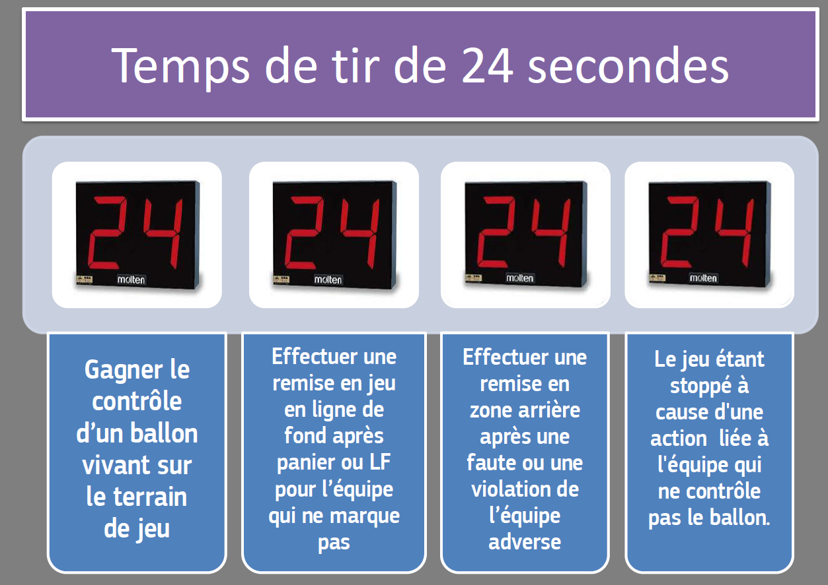

Slide 7
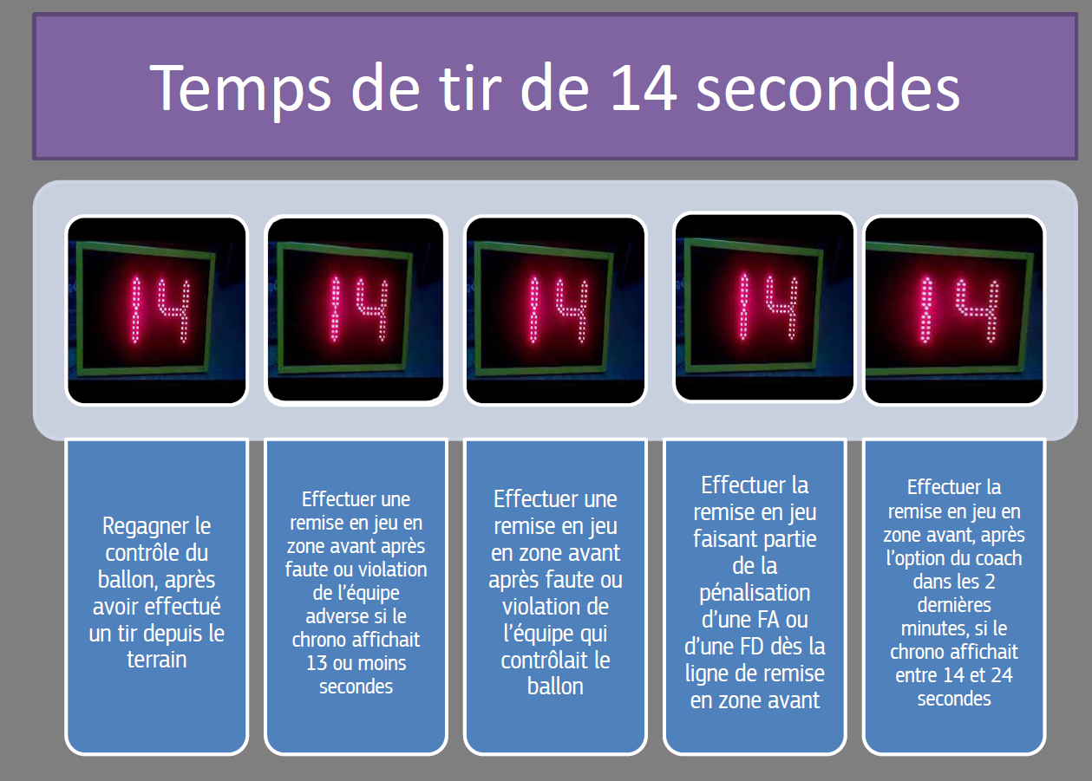

Slide 8
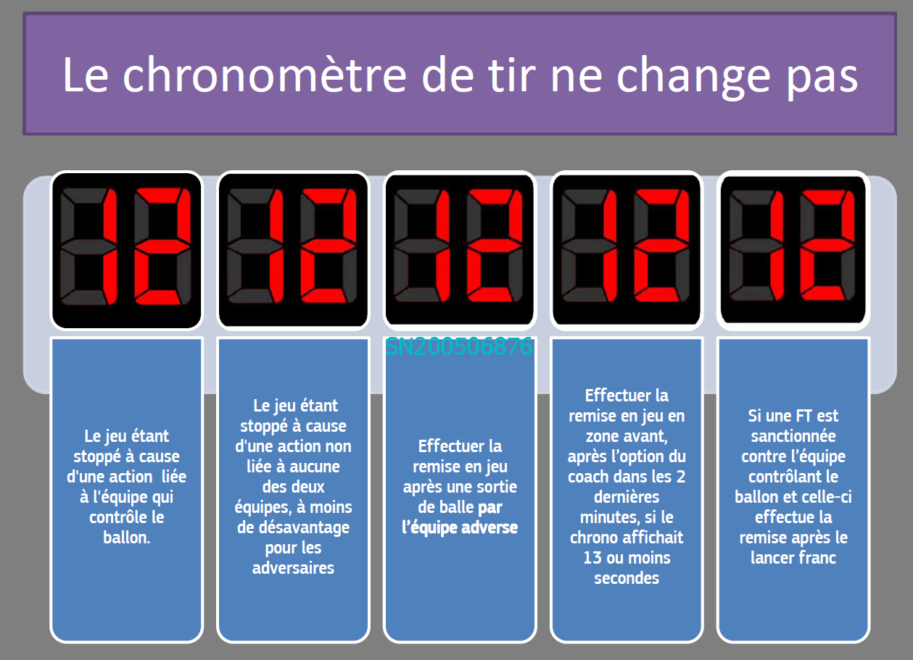

Slide 9
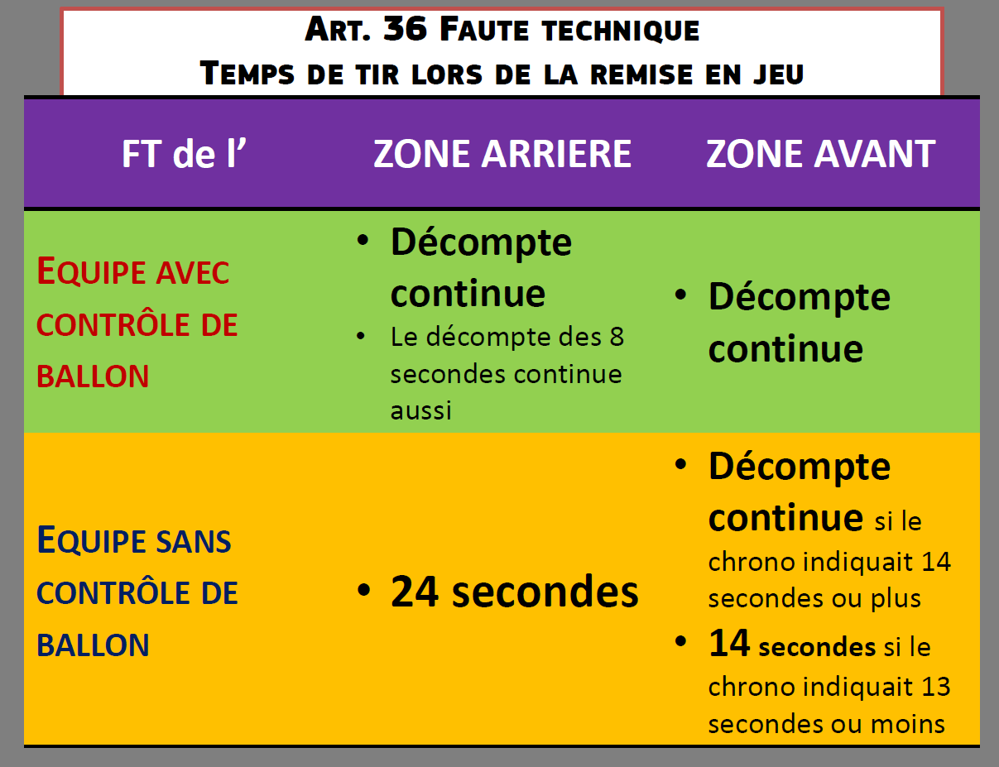

Slide 10
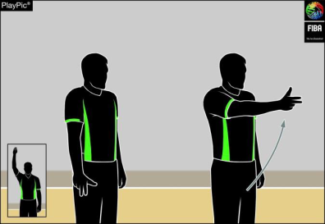
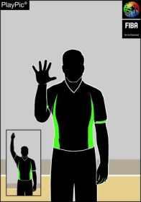
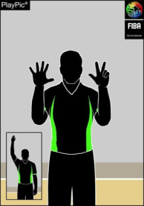
3 secondes – 5 secondes – 8 secondes
3 secondes – règles :
1.1 Un joueur ne peut pas rester plus de 3 secondes consécutives dans la zone restrictive adverse alors que son équipe a le contrôle d’un ballon vivant dans sa zone avant et que le chronomètre de jeu est en marche.
1.2 Une tolérance doit être accordée au joueur qui :
• Tente de quitter la zone restrictive,
• Est dans la zone restrictive lorsque lui ou son coéquipier est dans l’action de tir et que le ballon est en train ou vient de quitter la ou les main(s) du joueur lors d’un tir au panier,
• Dribble dans la zone restrictive pour tirer au panier après y être resté moins de 3 secondes.
1.3 Pour être considéré en dehors de la zone restrictive, le joueur doit avoir les deux pieds au sol hors de la zone restrictive.
5 secondes - règles :
17.3.1 Le joueur effectuant la remise en jeu ne doit pas :
• Mettre plus de 5 secondes avant de lâcher le ballon,
27.2 Un joueur étroitement marqué doit passer, tirer ou dribbler le ballon dans un délai de 5 secondes.
43.2.3 Le tireur de lancer franc :
• Doit lâcher le ballon dans les cinq (5) secondes à partir du moment où l’arbitre l’a mis à sa disposition,
8 secondes - règles :
28.1.1 Chaque fois :
• Qu’un joueur situé dans sa zone arrière gagne le contrôle d’un ballon vivant,
• Que lors d’une remise en jeu, le ballon touche ou est légalement touché par n’importe quel joueur dans la zone arrière et que l’équipe du joueur qui effectue la remise en jeu conserve le contrôle du ballon dans sa zone arrière, cette équipe doit amener le ballon dans sa zone avant dans le délai de 8 secondes.
28.1.3 La même période de 8 secondes continuera à partir du temps qui restait lorsque la même équipe qui contrôlait auparavant le ballon doit le remettre en jeu dans sa zone arrière en raison de :
• Un ballon sorti des limites du terrain,
• Un joueur blessé de la même équipe,
• Une situation d’entre-deux,
• Une double faute,
• L’annulation de sanctions identiques contre les deux équipes.
3 secondes 5 secondes 8 secondes
Bras tendu montrant trois doigts Montrer 5 doigts Montrer 8 doigts

Slide 11
Différences Moins de 12 ans – Plus de 12 ans
Catégories | Âges |  | Temps de jeu | Repos | Durée estimée de la rencontre
SENIORS |  |  | 4 x 10 min | 2,10,2 | 1 h 45
U21 JUNIORS | 99,00,01 |  | 4 x 10 min | 2,10,2 | 1 h 45
U18 CADETS | 2002,2003 |  | 4 x 10 min | 2,10,2 | 1 h 45
U16 MINIMES | 2004,2005 |  | 4 x 10 min | 2,10,2 | 1 h 45
U14 PUPILLES | 2006,2007 |  | 4 x 10 min | 2,10,2 | 1 h 45
U12 BENJAMINS | 2008,2009 |  | 4 x 8 min | 1,7,1 | 1 h 45
U10 POUSSINS | 2010,2011 |  | 8 x 4 min | 1,1,1,7,1,1,1 | 1 h 45
PRÉ-POUSSINS | U8 2012 U7 2013 U6 2014 |  | 8 x 4 min | 1,1,1,7,1,1,1 | 1 h 45
 | avec arrêt du chronomètre dans toutes les catégories sauf en pré-poussins

Slide 12
Différences Moins de 12 ans – Plus de 12 ans
Catégories | Délégué arbitre | Ligne des L.F. |  | Anneau | Règles spéciales
 |  |  | Ballon Messieurs |  | Shoot au delà 6m75 | 3-8-24 " | Retour en zone | Prol.
SENIORS | Oui | 4 m 60 | n° 7 | 3,05 m | 3 pts | oui | oui | oui
U21 JUNIORS | Oui | 4 m 60 | n° 7 | 3,05 m | 3 pts | oui | oui | non
U18 CADETS | Oui | 4 m 60 | n° 7 | 3,05 m | 3 pts | oui | oui | non
U16 MINIMES | Oui | 4 m 60 | n° 7 | 3,05 m | 3 pts | oui | oui | non
U14 PUPILLES | Oui | 4 m 60 | n° 5 | 3,05 m | 3 pts | oui | oui | non
U12 BENJAMINS ² | Oui | 4 m 00 | n° 5 | 2,60 m | 2 pts | non | oui | non *
U10 POUSSINS ² | Club | - | n° 5 | 2,60 m | - | - | - | -
U8-U7-U6 ² | Club | - | n° 4 | 2,60 m | - | - | - | -
² Chaque joueur doit, au moins, commencer un des trois premiers quart-temps ; le marqueur doit entourer le numéro des joueurs qui forment le "5" de base lors de chaque quart-temps. Défense individuelle obligatoire et écrans interdits Remplacements - 3 premiers quart-temps : lors des temps-morts, sur blessure ou cinq fautes (un seul joueur peut être remplacé) ; 4ème quart-temps : lors de chaque arrêt de chrono Feuille spéciale en un exemplaire.
* En coupe provinciale jeunes, prolongation de 3' si égalité ** Suppression du marquoir et du décompte des points à la feuille durant toute la rencontre

Slide 13
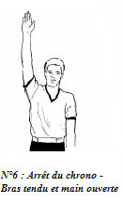
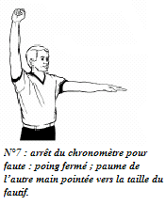
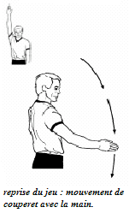
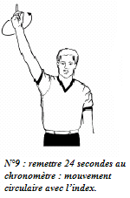
Les gestes des arbitres
1. Chronométrage

Slide 14
Liens Internet utiles
Site du club : https://www.abcwaremme.com
Site du Comité Provincial de Liège : http://www.cpliege.be
(pour vérifier si l’heure de votre match correspond à celle du site du club)
Site de l’AWBB : http://www.awbb.be
(pour tout renseignement sur les règlements, les clubs, …)
Site de la FIBA : http://www.fiba.basketball/OBR-changes-as-of-1-oct-2018.pdf
(modifications 2018, en anglais)

